Slide 1
CÓMO EMPEZAR UNA TESIS

Slide 2
LÍNEA DE
INVESTIGACIÓN
José Supo

Slide 4
Campos del conocimiento
Ejemplos:
Ciencias de la salud
Ciencias sociales
Áreas del conocimiento
Ejemplos:
Medicina
Nutrición
Líneas de investigación
Ejemplos:
Diabetes
Hipertensión
Ingenierías
Biología
Cáncer de pulmón

Slide 5
LÍNEAS DE INVESTIGACIÓN
Surgen a partir de la determinación de:
Condiciones
(Problemas)
Diabetes
Estrés laboral
Fracaso escolar
Situaciones
(No son problemas)
Rendimiento académico
Calidad de vida
Clima laboral
Estudian hechos, fenómenos o acontecimiento de interés:
Personal
Institucional

Slide 6
¿CÓMO ELEGIR UNA LÍNEA DE INVESTIGACIÓN?
1. El tema que más te gusta
Pasión
Misión
2. Lo que más dominas
5. Tu línea de investigación
3. Tus pacientes
necesitan
Profesión
Vocación
4. Lo que te redituará más

Slide 7
¿CÓMO ELEGIR UNA LÍNEA DE INVESTIGACIÓN?
1
Una línea de investigación es un talento natural
4
Lo que tu población espera de ti
2
Una vocación dentro de tu profesión
5
Expectativas personales
3
Explorando las experiencias pasadas
6
El futuro de la línea de Investigación
7
Asumiendo la línea de investigación

Slide 9
PROPÓSITO
DEL ESTUDIO
José Supo

Slide 10
Línea de investigación
Propósito del estudio
Especificidad del estudio
Finalidad cognoscitiva
Nivel investigativo
Intención analítica
Objetivo del estudio

Slide 11
EL PROPÓSITO DEL ESTUDIO
Estudio 1
Diagnóstico
de la diabetes
Estudio 2
Prevalencia
de la diabetes
Estudio 3
Factores de riesgo
de la diabetes
Estudio 4
Causas
de la diabetes
Estudio 5
Pronóstico
de la diabetes
Estudio 6
Tratamiento
de la diabetes
Es un punto concreto dentro de la línea de investigación
Diagnóstico
Prevalencia
Factores de riesgo
Causas
Pronóstico
Tratamiento
Línea de investigación: LA DIABETES

Slide 12
NIVELES DE LA INVESTIGACIÓN
Aplicativo
Tratamiento de la diabetes
Predictivo
Pronóstico de la diabetes
Línea de investigación
Explicativo
Causas de la diabetes
Relacional
Factores de riesgo para la diabetes
Descriptivo
Prevalencia de diabetes
Exploratorio
Diagnóstico de la diabetes

Slide 13
EL PROPÓSITO DEL ESTUDIO
Según el nivel investigativo
Constatación
Definición
Conceptualización
Interpretación
Entendimiento
Determinación
Detección
Diagnóstico
Descripción
Caracterización
Estimación
Cálculo
Frecuencia
Prevalencia
Verificación
Contrastación
Comparación
Relación
Asociación
Correlación
Factores de riesgo
Factores asociados
Medidas de riesgo
Concordancia
Causas
Determinantes
Influencia
Evidenciación
Demostración
Comprobación
Efecto
Medición del efecto
Predicción
Pronóstico
Prevención
Previsión
Complicaciones
Consecuencias
Modelamiento
Simulación
Optimización
Calibración
Evaluación
Control
Monitoreo
Tratamiento
Intervención
Eficacia
Eficiencia
Exploratorio
Descriptivo
Relacional
Explicativo
Predictivo
Aplicativo

Slide 14
LENGUAJE
LA INTENCIÓN
LA IDEA DE INVESTIGACIÓN
LA EXPRESIÓN
EL ENUNCIADO DEL ESTUDIO
HERMENÉUTICA

Slide 16
POBLACIÓN
DE ESTUDIO
José Supo

Slide 17
PROCESO DE OBSERVACIÓN
Las circunstancias de la observación
El observador
Los medios de observación
El ente observado
Población objeto de estudio
Sujetos
Hechos, fenómenos o acontecimientos
Objetos

Slide 18
POBLACIÓN OBJETO DE ESTUDIO
IDENTIFICACIÓN
Definición y delimitación | Preguntas de identificación | Ejemplo
Definición conceptual | ¿A qué o quiénes deseas ayudar a mejorar su condición? | Embarazadas
Delimitación espacial | ¿Dónde se encuentran estas unidades de estudio? | Hospital Regional Arequipa
Delimitación temporal | ¿A qué periodo de tiempo corresponderá el estudio? | 2024
Embarazadas atendidas en el Hospital Regional Arequipa en 2024

Slide 19
POBLACIÓN OBJETO DE ESTUDIO
VALIDACIÓN
Validación | Preguntas de validación | Respuesta
Relación | ¿Qué relación tienes con esta población?
Acceso | ¿Cómo accedes a esta población?
Responsabilidad | ¿Cuál es tu responsabilidad con esta población?
Embarazadas atendidas en el Hospital Regional Arequipa en 2023

Slide 20
DELIMITACIÓN
Población de estudio
Definición y delimitación
Embarazadas atendidas en el Hospital Regional Arequipa en 2023
1000
Criterios de inclusión
Delimitadores de la población de estudio
Primigestas
Con controles prenatales
150 no cumplen los criterios de inclusión
850
Criterios de exclusión
Eliminadores de las variables de confusión
Adolescentes
Diagnóstico previo de diabetes
250 cumplen los criterios de exclusión
600

Slide 21
ENUNCIADO DEL ESTUDIO
Algoritmo sintáctico
1. Propósito del estudio
2. Línea de investigación
3. Población de estudio
: _____________
: _____________
: _____________
: _____________
: _____________
4. Lugar
5. Tiempo

Slide 22
ENUNCIADO DEL ESTUDIO
Descriptivo
Analítico
Propósito del estudio
Línea de investigación
Otra variable
Población de estudio
Lugar
Tiempo
Propósito del estudio
Línea de investigación
Otra variable
Población de estudio
Lugar
Tiempo

Slide 23
ENUNCIADO DEL ESTUDIO
TÍTULO DE LA TESIS
Propósito del estudio
Línea de investigación
Población de estudio
Enunciado del estudio
+
+
=
Prevalencia
Diabetes
Embarazadas
Prevalencia
de Diabetes
en Embarazadas

Slide 24
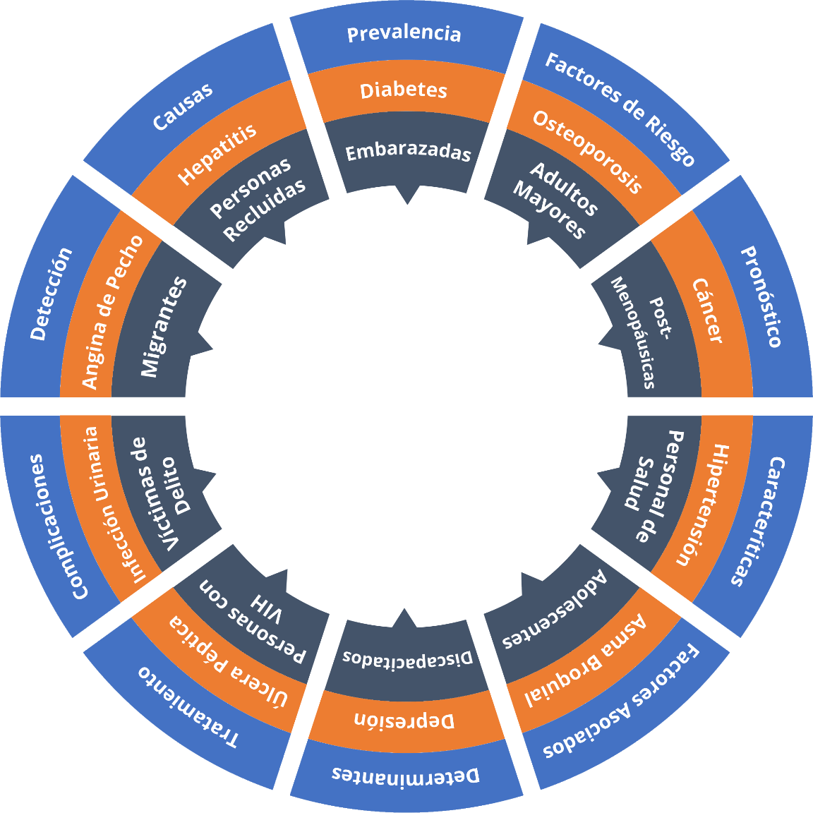
Propósitos | Líneas | Poblaciones
Prevalencia | Diabetes | Embarazadas
Factores de riesgo | Osteoporosis | Adultos mayores
Pronóstico | Cáncer | Postmenopáusicas
Características | Hipertensión | Personal de salud
Factores asociados | Asma bronquial | Adolescentes
Determinantes | Depresión | Discapacitados
Tratamiento | Ulcera péptica | Personas con VIH
Complicaciones | Infección urinaria | Víctimas de delito
Detección | Angina de pecho | Migrantes
Causas | Hepatitis | Personas recluidas
10 Propósitos x 10 Líneas x 10 Poblaciones = 1000

Slide 26
VARIABLES
José Supo

Slide 27
VARIABLES
Has un listado de…
Variables

Slide 28
INDICADORES
¿Cómo piensas medirlas?
Variables | Indicadores

Slide 29
VALOR FINAL DE MEDICIÓN
¿Cuáles serán los resultados?
Variables | Indicadores | Valor final

Slide 30
TIPOS DE VARIABLES
¿Qué tipo de variables son?
Variables | Indicadores | Valor final | Tipo de V.

Slide 31
DIMENSIONES DE LAS VARIABLES
Variable objetiva unidimensional
Variables | Indicadores | Valor final | Tipo de V.
Peso | Peso

Slide 32
DIMENSIONES DE LAS VARIABLES
Variable objetiva multidimensional
Variables | Indicadores | Valor final | Tipo de V.
Peso | Peso
IMC | Peso/Talla2

Slide 33
DIMENSIONES DE LAS VARIABLES
Variable subjetiva unidimensional
Variables | Indicadores | Valor final | Tipo de V.
Peso | Peso
IMC | Peso/Talla2
Dolor | EVA

Slide 34
DIMENSIONES DE LAS VARIABLES
Variable subjetiva multidimensional
Variables | Indicadores | Valor final | Tipo de V.
Peso | Peso
IMC | Peso/Talla2
Dolor | EVA
Calidad | ET, C, E, CR, S

Slide 35
DIMENSIONES DE LAS VARIABLES
DIMENSIONES ≈ MAGNITUDES
Variables
Indicadores subjetivos (Dimensiones lógicas)
Indicadores objetivos (Magnitudes físicas)
Unidimensionales
Unidimensionales
Multidimensionales
Multidimensionales
Las dimensiones lógicas
se evidencian aplicando:
instrumentos documentales
Las magnitudes físicas
se evidencian aplicando:
instrumentos mecánicos

Slide 36
TIPOS DE VARIABLES
Numérica continua
Variables | Indicadores | Valor final | Tipo de V.
Peso | Peso | Kg | Numérica continua
Paridad | Partos previos
Dolor | EVA
Calidad | ET, C, E, CR, S

Slide 37
TIPOS DE VARIABLES
Numérica discreta
Variables | Indicadores | Valor final | Tipo de V.
Peso | Peso | Kg | Numérica continua
Paridad | Partos previos | 1,2,3… | Numérica discreta
Dolor | EVA
Calidad | ET, C, E, CR, S

Slide 38
TIPOS DE VARIABLES
Categórica ordinal
Variables | Indicadores | Valor final | Tipo de V.
Peso | Peso | Kg | Numérica continua
Paridad | Partos previos | 1,2,3… | Numérica discreta
Dolor | EVA | Leve, Moderado, Severo | Categórica ordinal
Calidad | ET, C, E, CR, S

Slide 39
TIPOS DE VARIABLES
Categórica nominal
Variables | Indicadores | Valor final | Tipo de V.
Peso | Peso | Kg | Numérica continua
Paridad | Partos previos | 1,2,3… | Numérica discreta
Dolor | EVA | Leve, Moderado, Severo | Categórica ordinal
Calidad | ET, C, E, CR, S | Satisfecho Insatisfecho | Categórica nominal

Slide 40
Tipo | VARIABLES CATEGÓRICAS |  |  |  |  |  |  |  | VARIABLES NUMÉRICAS
Naturaleza | CUALITATIVAS |  |  |  |  |  |  |  | CUANTITATIVAS
Escala | NOMINAL Ningún atributo |  |  |  | ORDINAL Un atributo |  |  |  | INTERVALO Dos atributos |  |  |  | RAZÓN Tres atributos
Atributos de la escala | Orden | Distancia |  | Origen | Orden | Distancia |  | Origen | Orden | Distancia |  | Origen | Orden | Distancia |  | Origen
Características | Posee categorías a las que se le asigna un nombre sin que exista ningún orden expreso entre ellas. |  |  |  | Posee categorías ordenadas, pero no permite cuantificar la distancia entre una categoría y otra. |  |  |  | Tiene intervalos medibles entre valores, al no tener un origen real; Puede asumir valores negativos. |  |  |  | Tiene intervalos medibles, con un origen real; donde el cero significa la ausencia del individuo.
Ejemplos | Género |  | Estado Civil |  | Instrucción |  | Intensidad |  | Temperatura °C |  | Saldo Bancario $ |  | Peso (Kg) | Hijos | Hijos (Unidades)
Valores Finales | Masculino Femenino |  | Soltero Casado Conviviente |  | Primaria Secundaria Superior |  | Leve Moderado Severo |  | -10.0 0.0 20.0 |  | 0.0 -15.0 20.0 |  | 72.35 80.24 65.45 | Uno Dos Tres | Uno Dos Tres
Observaciones | Dicotómicas: Tienen solamente dos categorías Ejemplos de Ordinal Dicotómica: Nuevo - Continuador Vivo – Fallecido Sano – Enfermo Politómicas: Tienen más de dos categorías |  |  |  |  |  |  |  | Continuas: Es el resultado de medir Se pueden expresar con números enteros o fraccionarios Entre dos valores siempre existe un número intermedio Discretas: Es el resultado de contar Solamente se expresan con números enteros

Slide 41
RELACIÓN ENTRE VARIABLES
Nivel Descriptivo
Variables de caracterización | Indicadores | Valor final | Tipo de V.
Peso | Peso | Kg | Numérica continua
Paridad | Partos previos | 1,2,3… | Numérica discreta
Dolor | EVA | Leve, Moderado, Severo | Categórica ordinal
Variable de interés | Indicadores | Valor final | Tipo de V.
Calidad de la atención | ET, C, E, CR, S | Satisfecho Insatisfecho | Categórica nominal

Slide 42
RELACIÓN ENTRE VARIABLES
Nivel Relacional
Variables asociadas | Indicadores | Valor final | Tipo de V.
Peso | Peso | Kg | Numérica continua
Paridad | Partos previos | 1,2,3… | Numérica discreta
Dolor | EVA | Leve, Moderado, Severo | Categórica ordinal
Variable supervisión | Indicadores | Valor final | Tipo de V.
Calidad de la atención | ET, C, E, CR, S | Satisfecho Insatisfecho | Categórica nominal

Slide 43
RELACIÓN ENTRE VARIABLES
Nivel Explicativo
Variables Independientes | Indicadores | Valor final | Tipo de V.
Peso | Peso | Kg | Numérica continua
Paridad | Partos previos | 1,2,3… | Numérica discreta
Dolor | EVA | Leve, Moderado, Severo | Categórica ordinal
Variable dependiente | Indicadores | Valor final | Tipo de V.
Calidad de la atención | ET, C, E, CR, S | Satisfecho Insatisfecho | Categórica nominal

Slide 44
RELACIÓN ENTRE VARIABLES
Nivel Predictivo
Variables exógenas | Indicadores | Valor final | Tipo de V.
Peso | Peso | Kg | Numérica continua
Paridad | Partos previos | 1,2,3… | Numérica discreta
Dolor | EVA | Leve, Moderado, Severo | Categórica ordinal
Variable endógena | Indicadores | Valor final | Tipo de V.
Calidad de la atención | ET, C, E, CR, S | Satisfecho Insatisfecho | Categórica nominal

Slide 45
RELACIÓN ENTRE VARIABLES
Nivel Aplicativo
Variables de calibración | Indicadores | Valor final | Tipo de V.
Peso | Peso | Kg | Numérica continua
Paridad | Partos previos | 1,2,3… | Numérica discreta
Dolor | EVA | Leve, Moderado, Severo | Categórica ordinal
Variable evaluativa | Indicadores | Valor final | Tipo de V.
Calidad de la atención | ET, C, E, CR, S | Satisfecho Insatisfecho | Categórica nominal

Slide 47
MARCO TEÓRICO
José Supo

Slide 48
MARCO TEÓRICO
Contexto teórico en el que se desarrolla el estudio
Marco
conceptual
Antecedentes investigativos
Línea de investigación
Propósito del estudio
Población de estudio
Cuadro de variables
Artículos científicos
Tesis universitarias

Slide 49
Mapa conceptual
Marco Conceptual
Nominal
Ordinal
Escala
De razón
Dimensiones de las variables
Indicadores
Medición de las variables
Ejemplo
VARIABLES
Valor final
Relación entre las variables
Tipos de variables
Aplicaciones
Ejemplos
Casos prácticos

Slide 50
Marco Conceptual
¿Qué es el marco conceptual?
El marco conceptual es la recopilación, sistematización y exposición de los conceptos fundamentales para el desarrollo de una investigación.
¿Qué debemos definir o conceptualizar?
La línea de investigación
El propósito del estudio
La población de estudio
Las variables del cuadro de variables

Slide 51
El marco conceptual no es un Glosario de términos
El marco conceptual
Glosario de términos
≠
Estructurado
Planteamiento operacional
Mapa mental
Listado de términos

Slide 52
El marco conceptual no es una Monografías
El marco conceptual
Monografía
≠
Estructurado
Planteamiento operacional
Mapa mental
Listado de términos

Slide 53
El marco conceptual no es un Glosario de términos
El marco conceptual
Revisión sistemática
≠
Estructurado
Planteamiento operacional
Mapa mental
Listado de términos

Slide 54
El marco conceptual no es un Glosario de términos
El marco conceptual
Estado del arte
≠
Estructurado
Planteamiento operacional
Mapa mental
Listado de términos

Slide 55
Marco Conceptual
No precisa los puntos de vista del autor, no debe estar influenciado por su cultura o sus creencias.
no debe ser discutido, debe ser consignado tal y como se encuentra en las fuentes de información.
El marco teórico no es la razón de ser
Ni el centro de equilibrio de un estudio, lo son sus resultados.

Slide 56
Fuentes de información
Fuentes de información | Características | Marco conceptual | Antecedentes investigativos
Primarias | Son trabajos de investigación que acompañan sus resultados con el método con el que fueron obtenidos. Ejemplo: Artículo científico, Tesis
Secundarias | Son compilaciones de fuentes primarias, de modo que su contenido debe estar debidamente citado y referenciado. Ejemplo: Texto universitario
Terciarias | Son publicaciones con información resumida, filtrada o compilada, contienen la opinión del autor. Ejemplo: Artículo de opinión.

Slide 57
Fuentes de información
Estilo Vancouver | Ejemplo
Apellidos y nombres
Título del trabajo de investigación
Nombre de la revista. Año; Volumen (Número):Páginas. Resumen

Slide 58
Fuentes de información

Slide 59
NIVELES DE LA INVESTIGACIÒN
Aplicativo
Predictivo
Línea de investigación
Explicativo
Relacional
Descriptivo
Exploratorio

Slide 61
ANÁLISIS ESTADÍSTICO DE LOS DATOS
Intención analítica
No inferencial
Inferencial
Describir o Caracterizar
Prueba de hipótesis
Estimación puntual

Slide 62
HIPÓTESIS
José Supo

Slide 63
PRUEBA DE HIPÓTESIS
EL RITUAL DE LA SIGNIFICANCIA ESTADÍSTICA
Planteamiento de Hipótesis
Tomar una decisión
Nivel de significancia
Calculo del p-valor
Prueba estadística

Slide 64
PRUEBA DE HIPÓTESIS
1. PLANTEAMIENTO DE HIPÓTESIS
Planteamiento de Hipótesis
Ho: Hipótesis Nula
H1: Hipótesis Alterna
Tomar una decisión
Nivel de significancia
Calculo del p-valor
Prueba estadística

Slide 65
PRUEBA DE HIPÓTESIS
Planteamiento de Hipótesis
2. NIVEL DE SIGNIFICANCIA
Alfa = 5% = 0,05
Tomar una decisión
Nivel de significancia
Calculo del p-valor
Prueba estadística

Slide 66
PRUEBA DE HIPÓTESIS
Planteamiento de Hipótesis
Tomar una decisión
Nivel de significancia
3. ELEGIR UNA PRUEBA ESTADÍSTICA
X2 Cuadrado
t de Student
Correlación de Pearson
Calculo del p-valor
Prueba estadística

Slide 67
PRUEBA DE HIPÓTESIS
Planteamiento de Hipótesis
Tomar una decisión
Nivel de significancia
4. CÁLCULO DEL P-VALOR
P-valor: Magnitud del error tipo 1
Calculo del p-valor
Prueba estadística

Slide 68
PRUEBA DE HIPÓTESIS
5. REGLA DE DECISIONES
Planteamiento de Hipótesis
P-valor ≥ Alfa → H₀
P-valor < Alfa → H₁
Tomar una decisión
Nivel de significancia
Calculo del p-valor
Prueba estadística

Slide 69
1
Formulación lógica
La hipótesis tiene dos proposiciones
H0
Hipótesis Nula
$${\overline{x}}_{1}={\overline{x}}_{2}$$
H1
Hipótesis Alterna
$${\overline{x}}_{1}≠{\overline{x}}_{2}$$

Slide 70
2
Formulación matemática
La hipótesis tiene dos planteamientos
H0
$${\overline{x}}_{1}={\overline{x}}_{2}$$
DE DOS COLAS
H1
95%
$${\overline{x}}_{1}≠{\overline{x}}_{2}$$
2,5%
2,5%
H0
$${\overline{x}}_{1}≥{\overline{x}}_{2}$$
H1
95%
$${\overline{x}}_{1}<{\overline{x}}_{2}$$
5%
5%
DE UNA COLA
H0
$${\overline{x}}_{1}≤{\overline{x}}_{2}$$
H1
95%
$${\overline{x}}_{1}>{\overline{x}}_{2}$$
5%
2,5%

Slide 71
3
Formulación gramatical
La hipótesis tiene dos partes
FUNDAMENTO
Dado que… (Es un razonamiento argumentativo)
DEDUCCIÓN
Es probable que… (Es la hipótesis misma, es H1)

Slide 72
4
Formulación lógica
La hipótesis tiene dos orígenes
RACIONALES
Aplicativo
El conocimiento es adquirido por la razón y los conocimientos innatos
Predictivo
Explicativo
EMPÍRICAS
Relacional
Toma la experiencia como única base de los conocimientos
Descriptivo
Exploratorio

Slide 73
ESTIMACIÓN
PUNTUAL
José Supo

Slide 74
ESTIMACIÓN PUNTUAL
CON INTERVALOS DE CONFIANZA
Barras de error
$$−1,96\frac{σ}{\sqrt{n}}$$
$$+1,96\frac{σ}{\sqrt{n}}$$
8%
10%
12%
Límite inferior
Media
Límite superior

Slide 75
ESTIMACIÓN PUNTUAL
Rendimiento
$$=\frac{M_{o}}{M_{d}}$$
Aplicativo
Predictivo
Probabilidad
$$=P(A)$$
Explicativo
Dosis/Respuesta
$$=R^{2}$$
Relacional
Riesgo Relativo
$$=\frac{I_{e}}{I_{0}}$$
Descriptivo
Prevalencia
$$=\frac{p}{N}$$
Exploratorio

Slide 77
OBJETIVOS
José Supo

Slide 78
LOS OBJETIVOS DEL ESTUDIO
Verbo en infinitivo
Enunciado del estudio
Objetivo principal
+
=
Estimar
Prevalencia
de Diabetes
en Embarazadas
Estimar la Prevalencia
de Diabetes
en Embarazadas

Slide 79
SISTEMA DE OBJETIVOS
ESTUDIOS
ESTUDIOS
INFERENCIALES
NO INFERENCIALES
Objetivo principal
Objetivo principal
Objetivo secundario 1
Objetivo secundario 1
Objetivo secundario 2
Objetivo secundario 2

Slide 80
Objetivos SMART
S
M
A
R
T
Specific
(Específico)
Measurable
(Medible)
Achievable
(Alcanzable)
Realistic
(Realista)
Time
(Tiempo)

Slide 81
SISTEMA DE OBJETIVOS
Enunciado del estudio
Objetivo principal
≠
Planteamiento del estudio
Planteamiento operacional
¿Qué?
¿Cómo?
La idea no cambia
La estrategia puede cambiar

Slide 82
OBJETIVOS DE NIVEL EXPLORATORIO
Aplicativo
Predictivo
Línea de investigación
Explicativo
Relacional
4. - Determinar
3. - Interpretar
2. - Definir
1. - Identificar
Descriptivo
Exploratorio

Slide 83
OBJETIVOS DE NIVEL DESCRIPTIVO
Aplicativo
Predictivo
Línea de investigación
Explicativo
Relacional
3. - Verificar
2. - Estimar
1. - Caracterizar
Descriptivo
Exploratorio

Slide 84
OBJETIVOS DE NIVEL RELACIONAL
Aplicativo
Predictivo
Línea de investigación
3. - Medir la FA
2. - Asociar
1. - Comparar
Explicativo
Relacional
Descriptivo
Exploratorio

Slide 85
OBJETIVOS DE NIVEL EXPLICATIVO
Aplicativo
Predictivo
3. - Probar
2. - Demostrar
1. - Evidenciar
Línea de investigación
Explicativo
Relacional
Descriptivo
Exploratorio

Slide 86
OBJETIVOS DE NIVEL PREDICTIVO
Aplicativo
3. - Prever
2. - Pronosticar
1. - Predecir
Predictivo
Línea de investigación
Explicativo
Relacional
Descriptivo
Exploratorio

Slide 87
OBJETIVOS DE NIVEL APLICATIVO
3. - Aceptar
2. - Calibrar
1. - Optimizar
Aplicativo
Predictivo
Línea de investigación
Explicativo
Relacional
Descriptivo
Exploratorio

Slide 89
POBLACIÓN Y MUESTRA
MUESTREO
Probabilístico
POBLACIÓN
De Estudio
MUESTRA
Representativa
INFERENCIA
Estadística

Slide 90
Ejemplo:
POBLACIÓN
Definición conceptual
Embarazadas
ENUNCIADO
De Estudio
DELIMITADORES
Delimitación espacial
Delimitación temporal
Arequipa
POBLACIÓN
De Estudio
2024
CRITERIOS DE ELEGIBILIDAD
Criterios de inclusión
Criterios de exclusión
Primigestas
Adolescentes

Slide 91
CÁLCULO DEL TAMAÑO DE LA MUESTRA
 | Estimación de frecuencias | Estimación de promedios
Marco muestral conocido
Marco muestral desconocido
$$n=\frac{N∗{Z_{1−α/2}}^{2}∗p∗q}{d^{2}∗(N−1)+{Z_{1−α/2}}^{2}∗p∗q}$$
$$n=\frac{N∗{Z_{1−α/2}}^{2}∗s^{2}}{d^{2}∗(N−1)+{Z_{1−α/2}}^{2}∗s^{2}}$$
$$n=\frac{{Z_{1−α/2}}^{2}∗p∗q}{d^{2}}$$
$$n=\frac{{Z_{1−α/2}}^{2}∗s^{2}}{d^{2}}$$
N = Marco muestral
p = Prevalencia de la enfermedad
s = Desviación estándar
n = Tamaño de la muestra
q = Complemento de p
s² = Varianza
α = Alfa (Máximo error tipo I)
1- ɑ/2 = Nivel de Confianza
$p∗q$≈ $s^{2}$
d = Precisión

Slide 92
SELECCIÓN DE LA MUESTRA
Técnicas de muestreo
Muestreo aleatorio o Probabilístico | - Muestreo aleatorio simple - Muestreo aleatorio sistemático - Muestreo aleatorio estratificado - Muestreo por conglomerados
Muestreo no aleatorio o No probabilístico | - Muestreo por cuotas - Muestreo según criterio - Muestreo en bola de nieve - Muestreo por conveniencia
Exactitud
Factibilidad

Slide 93
MUESTREO SEGÚN EL NIVEL INVESTIGATIVO
Aplicativo
De aceptación
Predictivo
Algoritmos genéticos
Explicativo
Según criterio
Relacional
Aleatorio estratificado
Descriptivo
Aleatorio simple
Exploratorio
Por conveniencia

Slide 94
MUESTRA
REPRESENTATIVA
CONTROL
PRESICIÓN
Cálculo del tamaño
de la muestra
Muestreo
Error aleatorio
VALIDEZ
Del Estudio
Técnica de muestreo
o de selección
Sesgos de selección
EXACTITUD
Error sistemático
Sesgos de medición

Slide 95
Sesgos de selección
Sesgo de admisión
Sesgo de autoselección
Sesgo de pertenencia
Sesgo de aleatorización
Sesgo de prevalencia

Slide 97
# 1
Psicometría
Encuesta
Qué es la
La Documentación
Entrevista
Observación
Documentación

Slide 98
# 2
La Observación científica
Las circunstancias de la observación
El observador
Los medios de observación
El ente observado

Slide 99
# 2
Clasificación de la
La Observación científica
Participante (Desde adentro)
No participante (Desde afuera)
Sistemática (Estructurada)
Asistemática (No estructurada)
Controlada (De laboratorio)
No controlada (De campo)
Según la relación entre el observador y el ente observado
Según los medios de observación
Según la circunstancias de la observación

Slide 100
# 3
Entrevista estructurada
Entrevista enfocada
Qué es la
Entrevista
Entrevista a profundidad

Slide 101
# 4
Qué es la
Encuesta

Slide 102
# 5
Qué es la
Psicometría

Slide 103
Técnicas
De Recolección de datos
Psicometría
Estrategias
De Recolección de datos
Encuesta
Entrevista
Observación
Documentación
Procedimientos
De Recolección de datos

Slide 105
INSTRUMENTOS
José Supo

Slide 106
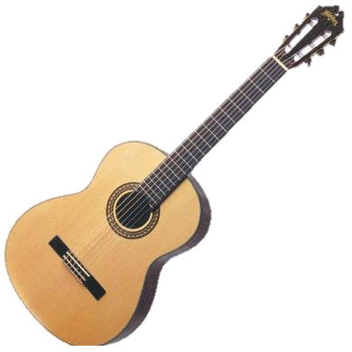
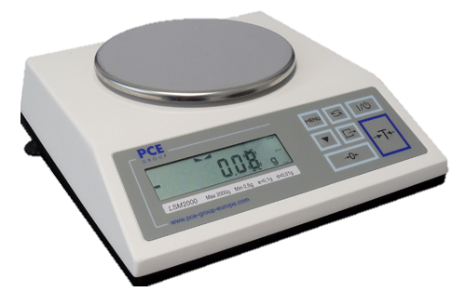
¿QUÉ ES UN INSTRUMENTO?
Instrumento musical
Instrumento quirúrgico
Instrumento de medición

Slide 107
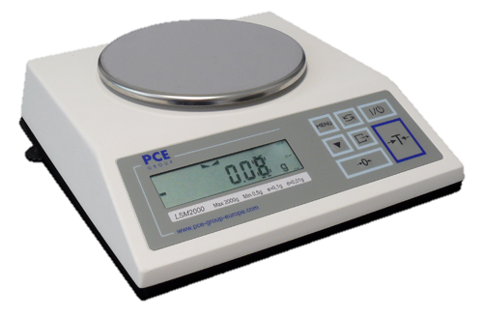
Tipos de Instrumentos de Medición
Instrumento de medición
Mecánicos
Instrumentos de medición
Documentales
Variables objetivas
Variables subjetivas

Slide 108
DIMENSIONES DE LAS VARIABLES
DIMENSIONES ≈ MAGNITUDES
Variables
Indicadores objetivos (Magnitudes físicas)
Indicadores subjetivos (Dimensiones lógicas)
Unidimensionales
Unidimensionales
Multidimensionales
Multidimensionales
Las magnitudes físicas
se evidencian aplicando:
instrumentos mecánicos
Las dimensiones lógicas
se evidencian aplicando:
instrumentos documentales

Slide 109
INSTRUMENTOS DE MEDICIÓN DOCUMENTALES
Cuestionarios
Escalas
Inventarios
Dicotómica
Ordinal
Politómica
www.ValidaciondeInstrumentos.com

Slide 110
EL CUESTIONARIO
Cuestionario
Escala
Inventario
Es un conjunto de preguntas que persiguen evaluar alguna capacidad (p.e. cognitiva)
Conocimientos: Un examen para evaluar rendimiento académico.

Slide 111
LA ESCALA
Cuestionario
Escala
Inventario
Los evaluados indican su acuerdo o desacuerdo sobre serie de enunciados.
Actitudes: Escala de actitudes frente al aborto terapéutico

Slide 112
EL INVENTARIO
Cuestionario
Escala
Inventario
Es un instrumento multidimensional, ninguna respuesta es correcta o incorrecta.
Prácticas: Futbol, Basquetbol, Voleibol, Natación, etc.
www.ValidaciondeInstrumentos.com

Slide 113
Rendimiento
Criterio
Línea de investigación
CUANTITATIVOS
Estabilidad
Fiabilidad
Validez de constructo
Validez de contenido
CUALITATIVOS

Slide 114
Conocimiento
Validez racional
Rendimiento
Criterio
Estabilidad
Jueces
Validación por jueces
Población
Validez de respuesta
Fiabilidad
Validez de constructo
Validez de contenido

Slide 115
VALIDACIÓN DE INSTRUMENTOS
Rendimiento
Curva de rendimiento diagnóstico
Criterio
Línea de investigación
Coeficiente de determinación
Estabilidad
Medidas de Concordancia
Fiabilidad
Alfa de Cronbach
Validez de constructo
Correlación Ítem-Total
Validez de contenido
Creación

Slide 116
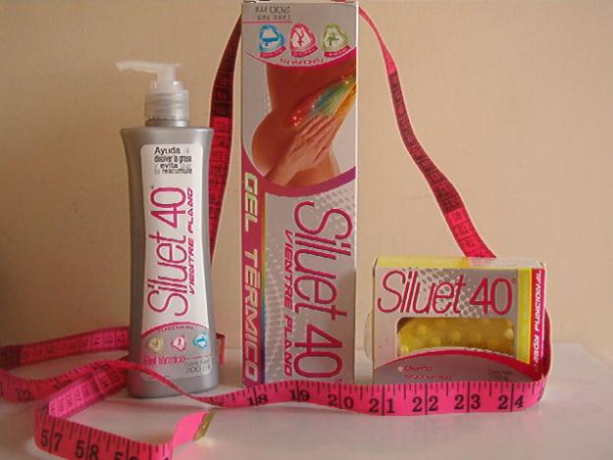
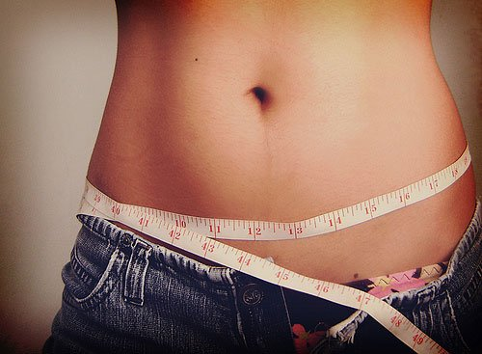
# 1
Qué es el
Sesgo del observador

Slide 117
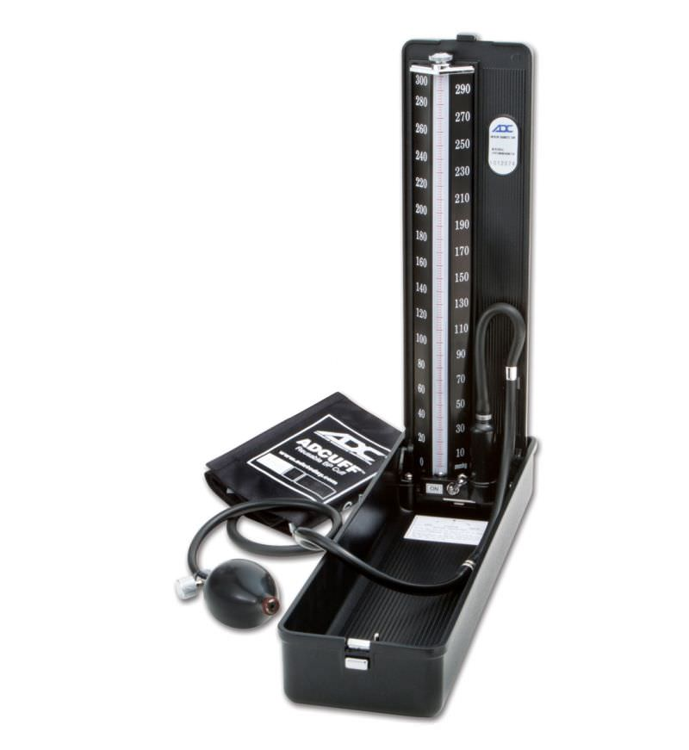
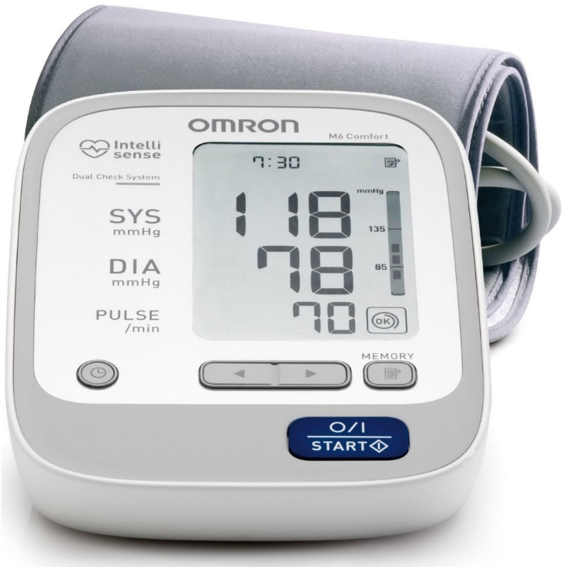
# 2
Qué es el Sesgo de la
capacidad diagnóstica

Slide 118
# 3
Qué el
Sesgo de rendimiento

Slide 119
# 4
Qué es el
Sesgo de memoria

Slide 120
# 5
Qué es el
Sesgo de adaptación

Slide 121
Dato Primario
Con control de sesgos
Aplicativo
Dato secundario
Sin control de sesgos
Predictivo
Explicativo
Relacional
Descriptivo
Exploratorio

Slide 132
